Slide 1
A-MEM: Agentic Memory for LLM Agents
A-MEM 论文 · 课程任务反馈
读懂源码 · 六个基座模型 · 实验运行 · 评估标准 · 代码对应论文方法
汇报人：__________
课程 / 学号：__________
日期：2026.10

Slide 2
论文涉及的六个底层大模型
A-MEM 系统所用基座模型一览
01
GPT-4o-mini
02
GPT-4o
03
Qwen2.5-1.5B
OpenAI
OpenAI
阿里通义千问
04
Qwen2.5-3B
05
Llama3.2-1B
06
Llama3.2-3B
阿里通义千问
Meta 开源
Meta 开源
四种调用后端
OpenAI · SGLang · OpenRouter · Ollama
嵌入模型
all-MiniLM-L6-v2（ChromaDB 语义索引）

Slide 3
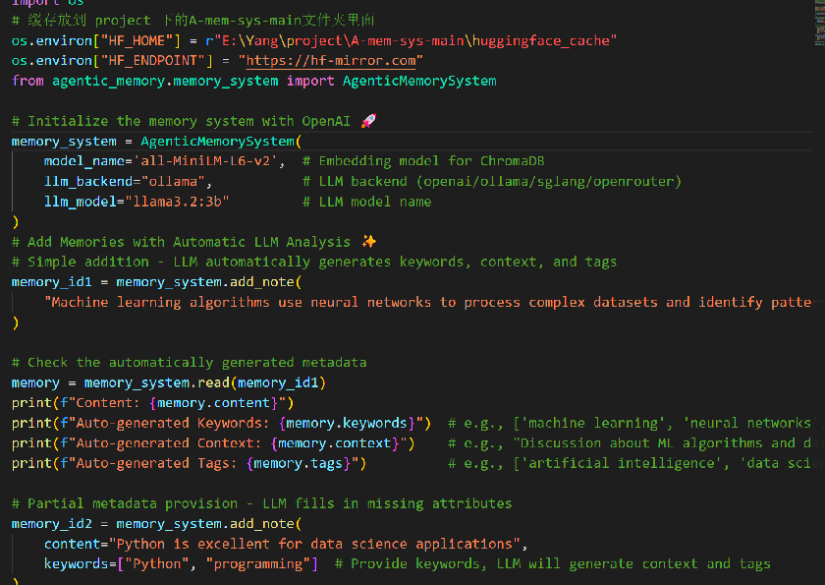
实验环境 · Ollama 本地后端接入
LLM BACKEND
ollama
实测模型 · 3 个
Qwen2.5-1.5B
Llama3.2-1B
Llama3.2-3B
记忆基础设施
嵌入模型：all-MiniLM-L6-v2
向量库：ChromaDB
调用链
add_note → LLM 生成 keywords / context / tags → ChromaDB 索引 → search · search_agentic → update · delete

Slide 4
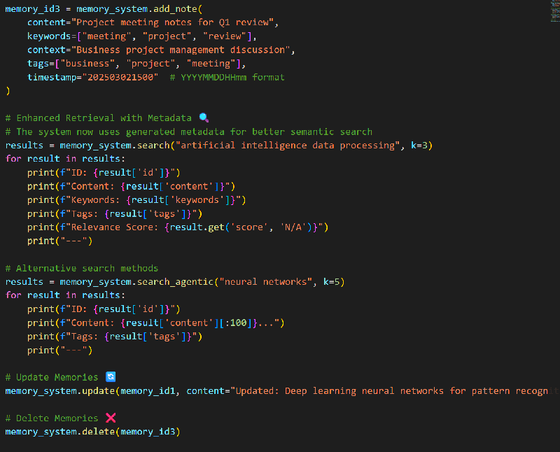
Demo 样例 · Llama3.2-3B 的七步闭环
test_demo.py 实测：写入 · 读取 · 检索 · 演化
1
add_note · 自动抽取
只给文本，模型自动生成关键词 / 上下文 / 标签
2
read · 读回元数据
验证模型实际写入了哪些字段
3
add_note · 部分指定
人工给 keywords，模型补齐 context 与 tags
4
add_note · 全人工
元数据全部指定，不触发 LLM 分析
5
search · 向量检索
返回记忆条目与 relevance score
6
search_agentic · Agent 检索
多轮发散检索，k 值可调
7
update / delete · 记忆演化
内容更新与条目删除

Slide 5
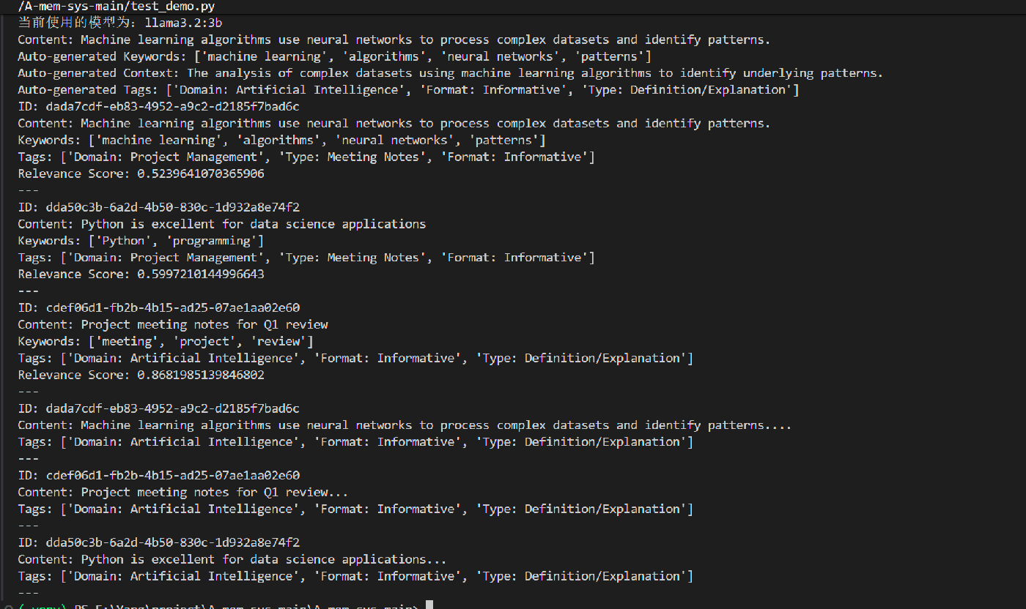
Llama3.2:3b 运行输出
Ollama 本地推理 · 同一段输入 · 完整控制台记录
上段为 add_note 自动生成的关键词、上下文与标签；下段为三次检索返回的结果及相似度分数。

Slide 6
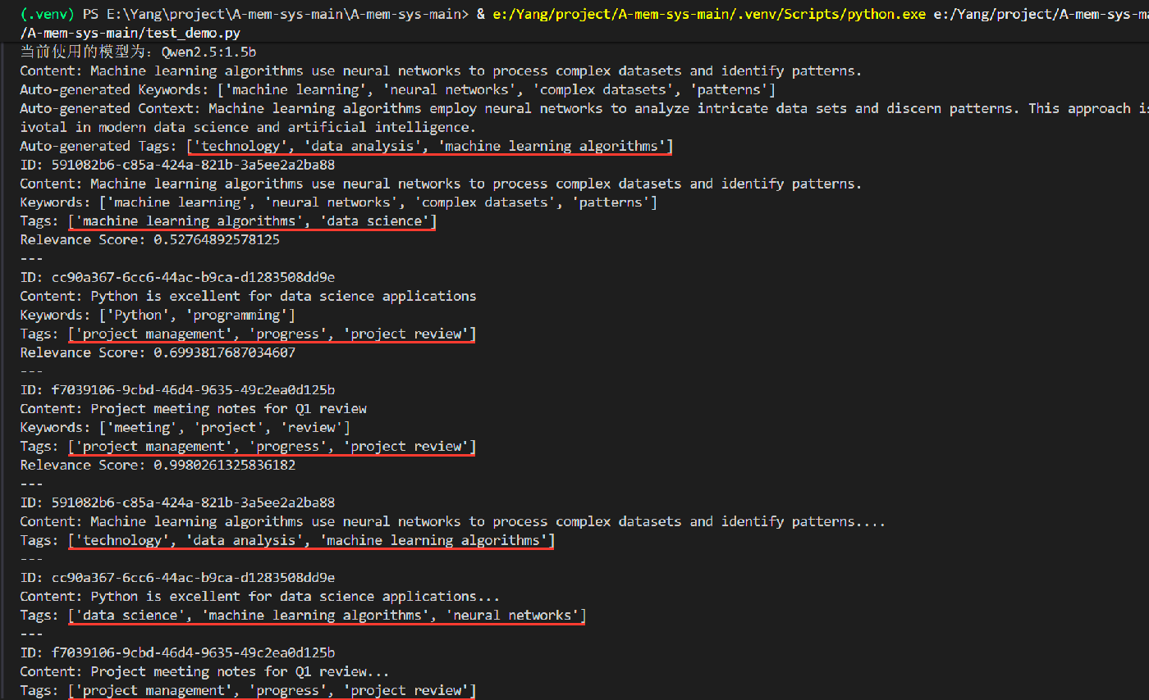
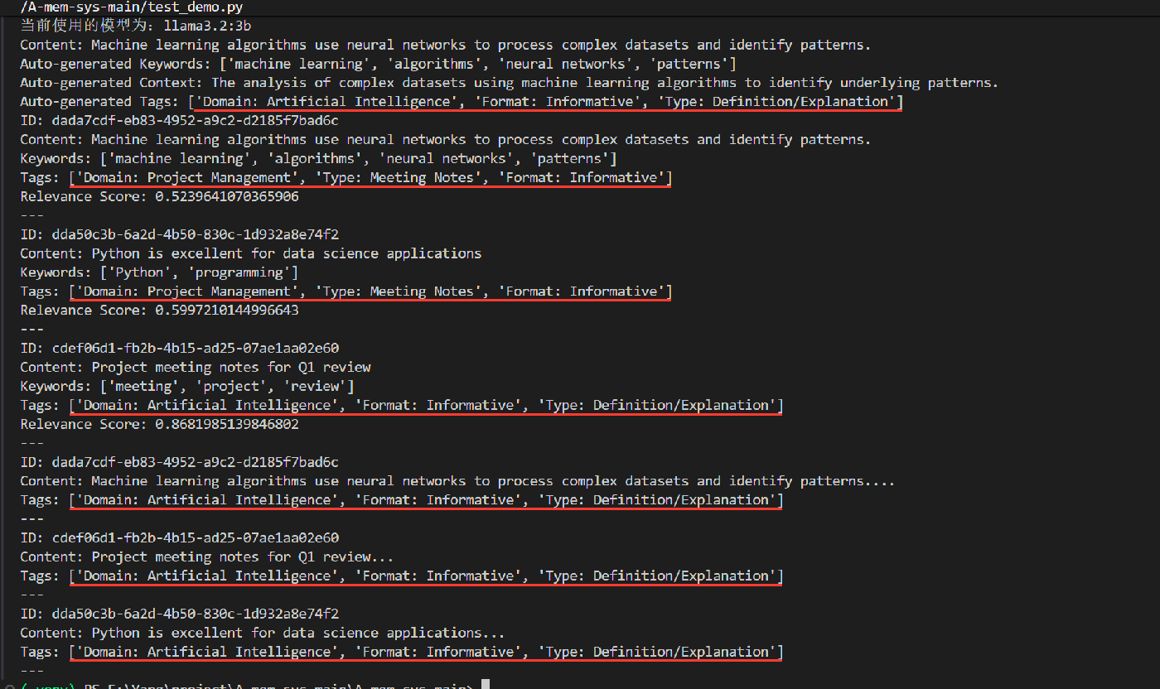
同一条笔记，两套标签体系
输入内容一致，仅替换底层模型；红色下划线标出每次生成的标签
输入：Machine learning algorithms use neural networks to process complex datasets and identify patterns.
Qwen2.5-1.5B · 三个并列名词
Llama3.2-3B · 三个维度分类
模型
自动生成的标签
标签形态
检索分数（3 条）
Qwen2.5-1.5B
technology、data analysis、machine learning algorithms
三个并列名词，无维度划分
0.528 / 0.699 / 0.998
Llama3.2-3B
Domain: Artificial Intelligence、Format: Informative、Type: Definition/Explanation
按领域、格式、类型三维组织
0.524 / 0.600 / 0.868
Llama3.2-1B
同流程已跑通，未保留截图
—
—
01 标签结构由模型能力决定
02 标签在检索与更新中漂移
同一段输入，Qwen 只抽取原文名词；Llama 3B 能按领域、格式、类型组织标签，1B 模型基本停留在词表层面。
Qwen 下机器学习笔记的标签由 technology、data analysis 变为 machine learning algorithms、data science；Llama 3B 下两条笔记的标签出现互换。
论文指出 A-MEM 的效果受底层 LLM 能力制约，本次实验与之一致；当前系统仅处理文本记忆，尚不支持图像、语音等非文本模态与跨条目推理。

Slide 7
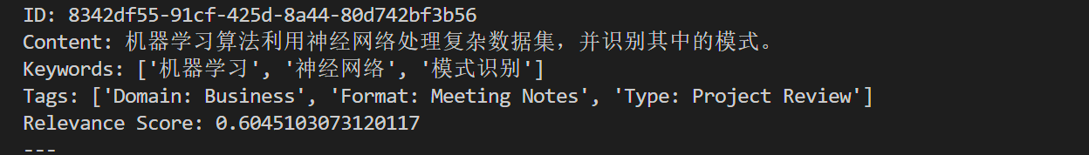
标签与内容不匹配：一次 Llama3.2 运行实例
结构化标签要求超出小模型能力范围，输出形式正确而与内容无关
Llama3.2 运行输出
红色下划线标出 Content 与 Tags 两行，二者内容不对应
Keywords 与内容一致
Tags 与内容无关
'机器学习'、'神经网络'、'模式识别'
Domain: Business、Format: Meeting Notes、Type: Project Review
从原文挑出关键名词，三项均与 Content 主题吻合，3B 模型可以完成。
原文为机器学习与神经网络的说明，标签却归为商业、会议记录、项目评审，与内容没有任何对应关系。
01 模型能力有限
02 结构化标签太生硬
判断领域、格式、类型依赖对内容的理解与推理。3B 规模模型在这一环节能力不足，只能给出大致正确的标签词，难以保证与原文对应。同一次运行中 Keywords 正确而 Tags 出错，说明差异不在是否读懂内容，而在分类这一步。
Llama3.2 要求标签按 Domain / Format / Type 分类。不相干的内容都要强行分到标签里面
论文指出 A-MEM 的效果受底层 LLM 能力制约。本次运行中标签与内容完全脱节，是该论断的直接体现：结构化标签的收益取决于底座模型的能力上限。

